Slide 1


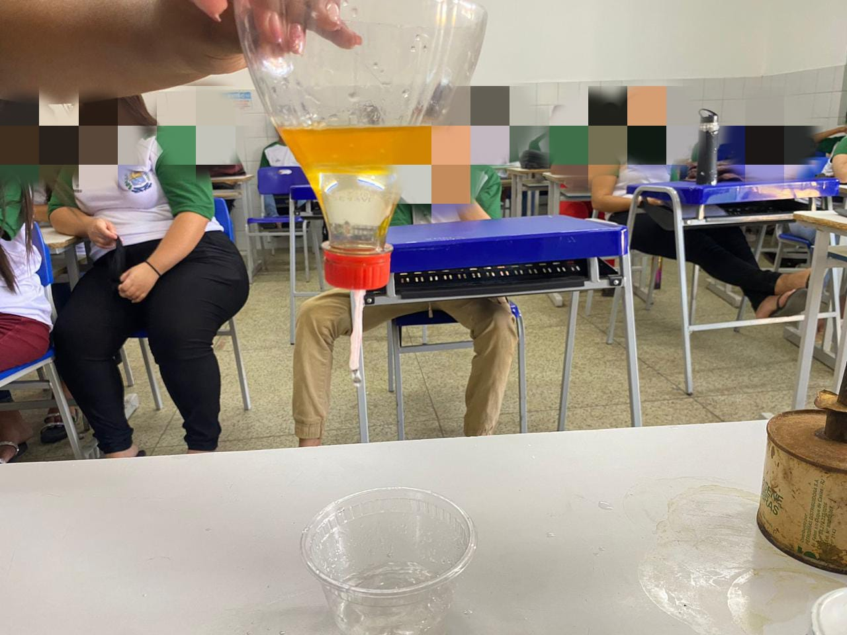
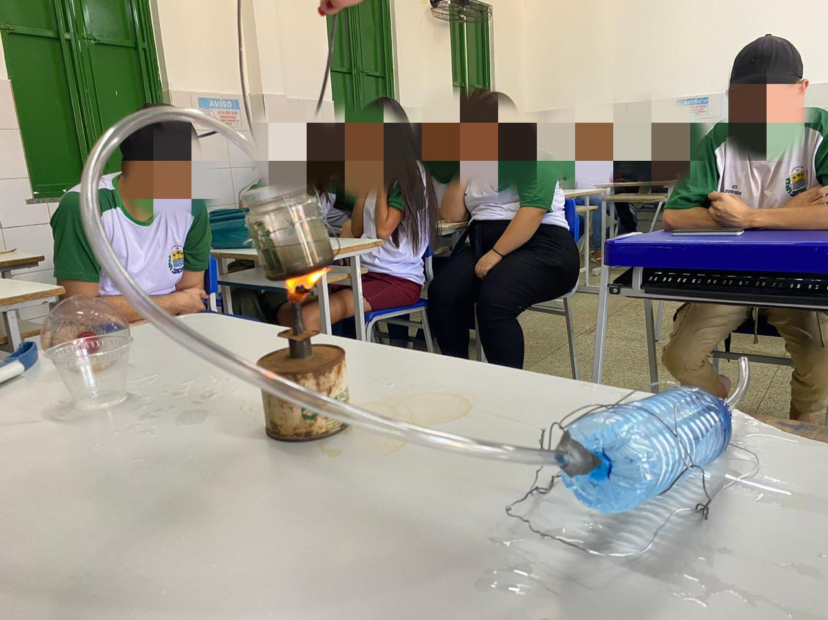

EQUIPAMENTOS LABORATORIAIS ACESSÍVEIS PARA O ENSINO EXPERIMENTAL DE QUÍMICA NO ENSINO MÉDIO
Maria do Carmo S. da Silva¹; Maria de Fátima de Carvalho²; Raíssa C. C. Fernandes³; Marisa S. Gomes.⁴; Francisco J. B. da Silva⁵
Instituto Federal de Educação, Ciência e Tecnologia do Piauí - IFPI - Campus Paulistana¹²³⁴⁵.
Email: capau.2023120lqui0001@aluno.ifpi.edu.br¹; Email: capau.2023120lqui0013@aluno.ifpi.edu.br²; Email: capau.2023120lqui0007@aluno.ifpi.edu.br3; Email:capau.2023120lqui0006@aluno.ifpi.edu.br⁴; Email: francisco.balduino@ifpi.edu.br⁵
INTRODUÇÃO
A Química muitas vezes é vista como uma disciplina desinteressante devido à memorização de conceitos abstratos. Atividades experimentais tornam o aprendizado mais dinâmico, facilitando a compreensão dos fenômenos e despertando o interesse dos alunos. Contudo, muitos laboratórios escolares carecem de recursos adequados, dificultando a implementação de práticas experimentais. Este trabalho propõe o uso de equipamentos acessíveis para viabilizar aulas práticas e promover uma aprendizagem ativa e significativa.
METODOLOGIA
Foi realizado uma aula prática com a utilização de materiais acessíveis e de baixo custo no dia 12 de agosto de 2024 no Centro Estadual de Tempo Integrado Severo Rocha (CETI Severo Rocha), em Jacobina do Piauí, na turma do 1º ano do ensino médio, com 25 alunos. O experimento foi realizado baseando-se no conteúdo de misturas homogêneas e heterogêneas e seus processos de separação e para isso construímos dois equipamentos laboratoriais, um destilador, para construí-lo utilizamos um candeeiro, 200mL de álcool, isqueiro, sal, água, 1 metro (m) de mangueira cristal, arames, cola durepoxi, garrafa plástica de 500mL, copo, pote de vidro com tampa metálica, e um funil de decantação, na sua construção foi utilizado uma garrafa PET de 2 litros, um copo, um canudo, um prendedor de roupa, cola tek bond, 150 mililitros (mL) de água e 100mL de óleo reaproveitado.
Para análise da compreensão dos discentes, foi realizado um questionário com 5 perguntas. As questões foram feitas com o intuito de avaliarmos a opinião dos alunos, contando com uma escala de 0 a 5 para avaliação do experimento, houve também pergunta sobre o conteúdo que estava sendo estudado.
Figura 2 - Funil de Decantação.
Fonte: Arquivo pessoal.
RESULTADOS E DISCUSSÃO
Para analisarmos a metodologia ativa aplicada e o desempenho dos estudantes, foi aplicado um questionário contendo cinco perguntas no final da experimentação. Os questionamentos foram impressos, sendo perguntas abertas.
Figura 3 - Destilador.
Fonte: Arquivo pessoal.
Os resultados do primeiro questionamento contestam com os autores Costa, Almeida e Santos (2016), que afirmam que os alunos possuem um desinteresse pela disciplina de Química. Ao serem questionadas se aprendiam mais com experimentos obtivemos um resultado bastante favorável, sendo assim, como afirma os autores Nora e Broietti (2021), essas práticas proporcionam a maior compreensão dos alunos.
Desse modo, podemos concluir que os alunos tiveram uma experiência de vivenciar a experimentação no ensino de Química e que essa metodologia pode ser uma forma de aprimorar seu conhecimento no conteúdo dessa disciplina.
CONCLUSÃO/CONSIDERAÇÕES FINAIS
Este trabalho propôs a realização de uma aula prática com materiais acessíveis, visando uma alternativa de suprir a carência de recursos no ensino de Química em escolas públicas. Os experimentos realizados estimularam o pensamento crítico e a resolução de problemas pelos alunos, demonstrando que materiais acessíveis podem substituir equipamentos tradicionais de forma eficiente. A maioria dos estudantes mostrou satisfação com a prática, evidenciando o potencial dessa abordagem para melhorar a compreensão de conceitos químicos e tornar o ensino mais dinâmico e inclusivo, mesmo em condições de recursos limitados. A iniciativa pode servir como modelo para outras regiões e disciplinas.
Figura 1 - Tabela de Resultados do Questionário
Fonte: Arquivo pessoal.
REFERÊNCIAS
COSTA, M. L. A.; ALMEIDA, A. S.; SANTOS, A.F.. A Falta de Interesse dos Alunos Pelo Estudo da Química. In: X COLÓQUI INTERNACIONAL, n. 01. São Cristóvão-SE. Anais... Aracaju: Educon, 2016. p. 1-7.
NORA, Paulo Dos Santos: BROIETTI, Fabiele Cristiane Dias. Práticas Científicas identificadas nas ações docentes em aulas de Química do Ensino Médio. In.: Revista de Estudios y Experiencias em Educación REXE, 2021, v. 21, n. 46, p. 113-139.

